Slide 1


Módulo 11:
Guia clínico do Xpert MTB/RIF
Iniciativa Laboratorial Global — Pacote de formação sobre o Xpert MTB/RIF

Slide 2
Conteúdo deste módulo
O que é o Xpert MTB/RIF? Procedimento e tecnologia;
Algoritmo de diagnóstico com Xpert MTB/RIF e interpretação de resultados;
Colheita de expectoração;
Como registar os resultados do Xpert MTB/RIF;
Teste de acompanhamento;
Sistema de referência para amostras, resultados e pacientes.

Slide 3
Objectivos de aprendizagem
No final deste módulo, conseguirá:
Descrever o papel do teste Xpert MTB/RIF no diagnóstico da TB e MDR-TB;
Interpretar resultados do Xpert MTB/RIF;
Explicar e debater algoritmos do Xpert MTB/RIF para diagnóstico e controlo da TB e MDR-TB.

Slide 4
1. O que é o Xpert MTB/RIF?

Slide 5
Evidências: os pontos fracos dos métodos convencionais de diagnóstico para a detecção de TB e a resistência à rifampicina
Nos laboratórios mais limitados em termos de recursos a baciloscopia é normalmente a única técnica utilizada para detectar a TB. No entanto:
  A baciloscopia detecta o bacilo ácido-álcool resistente (BAAR), mas não diferencia M. tuberculosis de outros BAAR, incluindo micobactéria não causadora de tuberculose (MNT);
  Não detecta muitos casos de TB, particularmente em pacientes com HIV, pois a sensibilidade é bastante baixa 50-60%;
  Não detecta a resistência a fármacos.
Laboratórios de referência foram exigidos para a detecção de resistência à rifampicina
  Para se realizar testes de sonda molecular (LPA) ou cultura (LJ/MGIT) são exigidos laboratórios de nível central (Referência) com medidas rigorosas de biossegurança e pessoal altamente especializado
  Os resultados da cultura podem demorar até 12 semanas.

Slide 6
Detecção de resistência à rifampicina:
Xpert MTB/RIF vs. TSA fenotípico
Para detecção de resistência à rifampicina:
Sensibilidade do Xpert MTB/RIF em comparação ao TSA fenotípico: 95%
Especificidade do Xpert MTB/RIF em comparação ao TSA fenotípico: 98%
  No entanto, o TSA fenotípico também não detecta algumas estirpes verdadeiramente resistentes;
  No caso de resistência à rifampicina detectada pelo Xpert MTB/RIF, mas com susceptibilidade fenotípica à rifampicina, apenas a sequenciação pode resolver a discrepância para compreender a verdadeira resistência;
  A detecção por sequenciação de uma alteração na sequência de aminoácidos da região determinante da resistência à rifampicina (RRDR) deve ser considerada como confirmação da resistência à rifampicina clinicamente significativa;
  Pode ser utilizado um segundo teste Xpert MTB/RIF para garantir que não houve erros pré e pós analíticos (erros na rotulagem de espécimes ou relatório de resultados), especialmente nos doentes que não foram considerados como estando em risco relativamente à resistência à rifampicina.

Slide 7
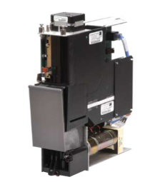
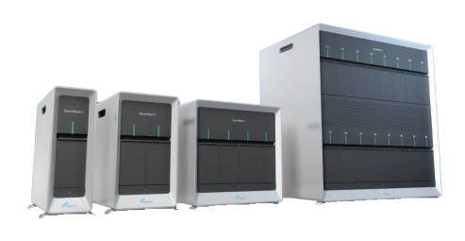
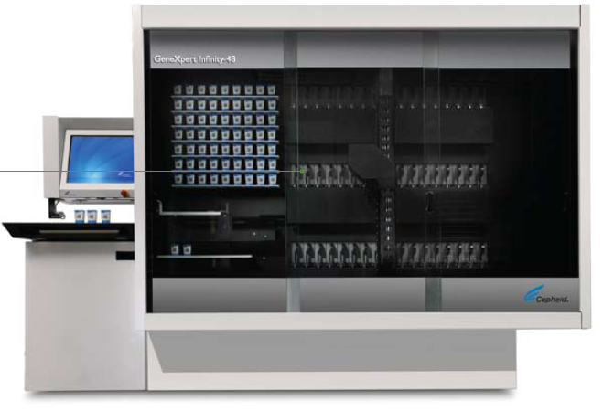
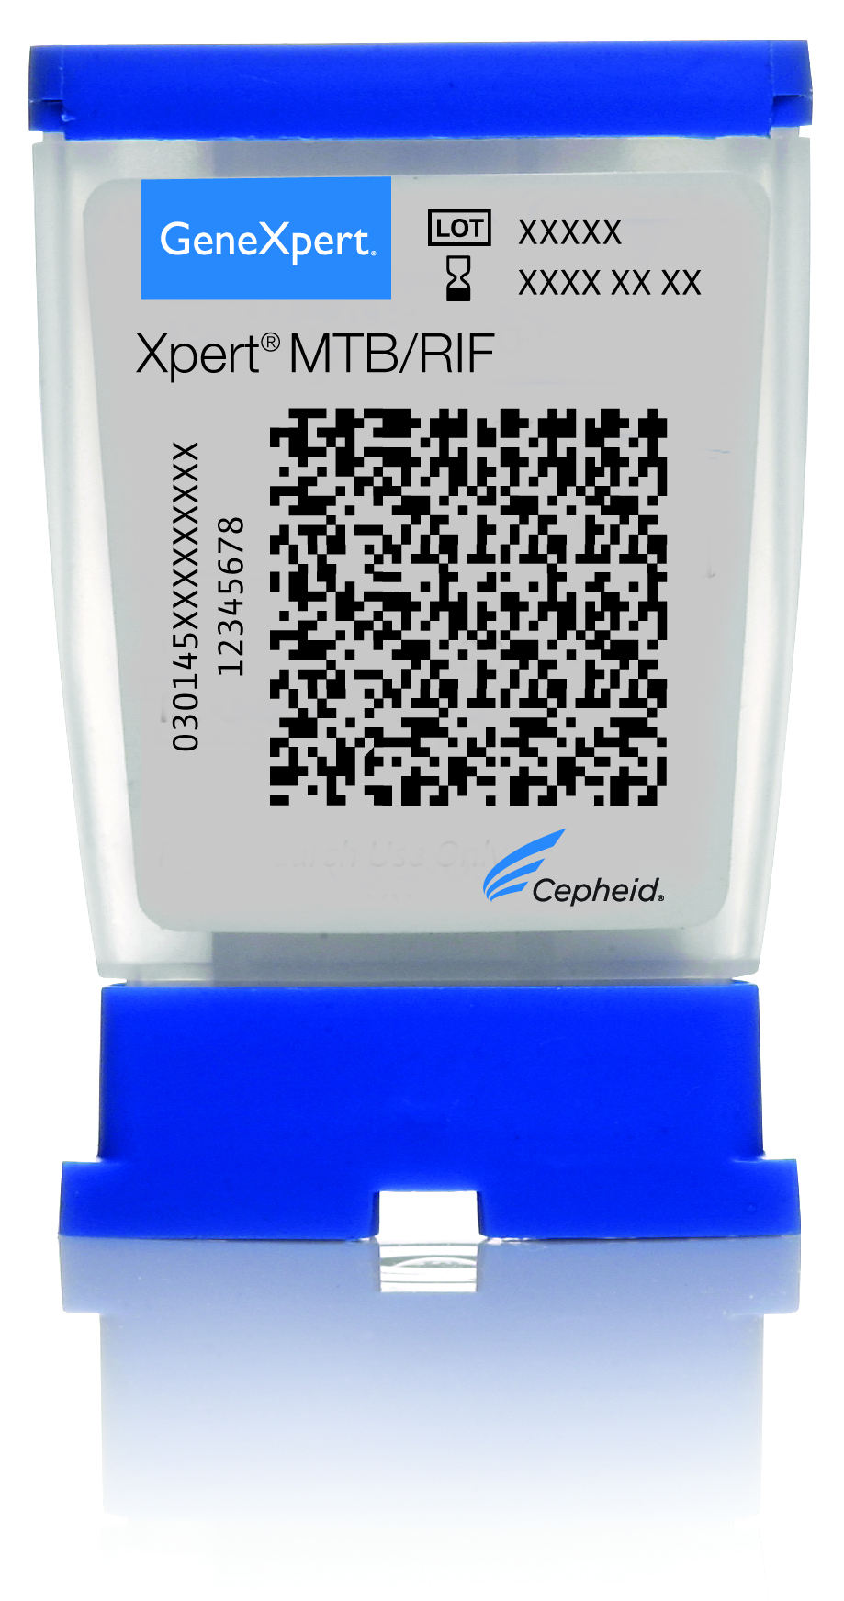
Teste do Xpert MTB/RIF
Xpert MTB/RIF:
  Um teste molecular capaz de detectar TB e em simultâneo a resistência à rifampicina num único teste em 2 horas;
  Muito mais sensível que a baciloscopia relativamente à detecção de TB, incluindo TB associada a HIV. A sensibilidade é semelhante à cultura sólida (LJ);
  Não detecta micobactéria não causadoras de tuberculose (MNT);
Fornecedor de fonte única: fabricado pela Cepheid (Sunnyvale, EUA).

Slide 8
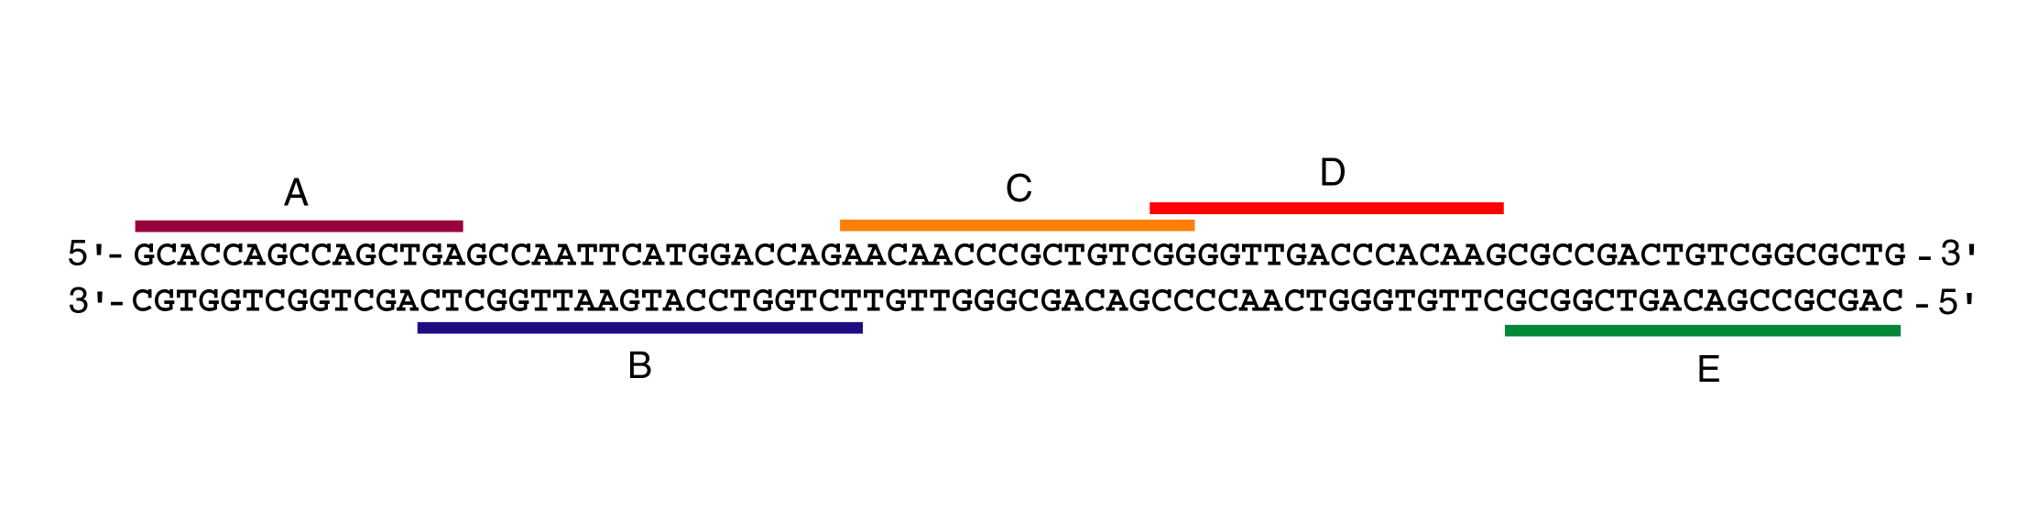
Xpert MTB/RIF: tecnologia de sondas moleculares
O alvo de PCR é a região 81 bp do gene rpoB: 5 sondas ligam-se ao tipo selvagem, mas não a alvo mutante
Sinal
molecular
Alvo
Híbrido
SPC
Cada sonda está associada com uma côr fluorescente diferente, permitindo a detecção simultânea
Exemplo de perfil sensível à RIF – 5 sondas
e controlo de processamento da amostra
(SPC) mostram fluorescência

Slide 9
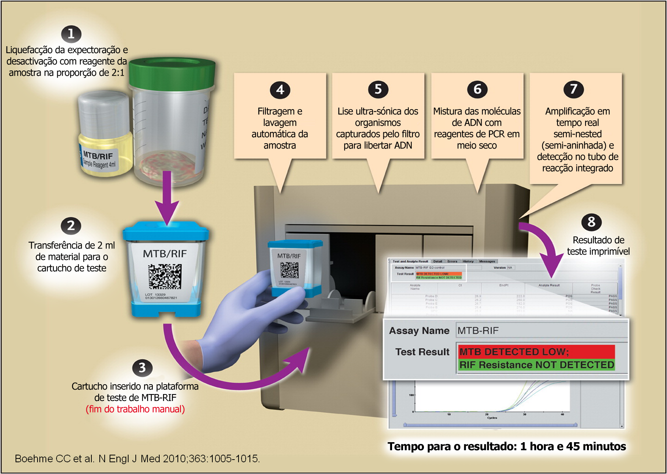
Procedimento do teste Xpert MTB/RIF
Boehme CC et al. N Engl J Med 2010;363:1005-1015.
Notes:
Figura 2. Procedimento do ensaio para o teste MTB/RIF. São adicionados dois volumes de reagente de tratamento de amostra a cada volume de expectoração. A mistura é agitada, incubada à temperatura ambiente durante 15 minutos e novamente agitada. Em seguida, é transferida uma amostra de 2 a 3 ml para o cartucho de teste, que é, então, colocado no instrumento. Todas as etapas subsequentes ocorrem automaticamente. O utilizador recebe um resultado de teste imprimível, tal como "MTB detectada, resistência à RIF não detectada". PCR significa reacção em cadeia da polimerase.

Slide 10
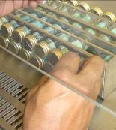
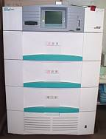
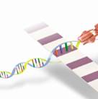
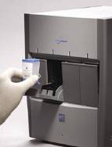



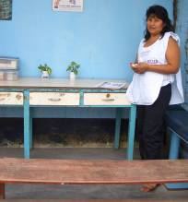
Colocação do Xpert MTB/RIF numa rede de laboratórios
Laboratório de referência
Vigilância
O Xpert MTB/RIF pode ser colocado em todos os níveis da rede caso sejam garantidas as condições básicas de electricidade, colocação e medidas de segurança biológica e caso a produtividade da máquina seja utilizada de modo eficiente
Laboratório regional
Mais rápido que a
cultura sólida
LJ - 40 dias
MGIT
15 dias
LPA
1 dia
< 2 horas
TSA interno
(MODS, NRA, CRI)
Laboratório periférico
Mais sensível que
a microscopia
Baciloscopia
LED +10% de
sensibilidade
Xpert +40% de
sensibilidade
Mais simples que
a microscopia
Clínica/posto de saúde
Sintomas

Slide 11
  Recomendações Nacionais baseadas nas recomendações da OMS (atualização em outubro de 2013):
  Xpert MTB/RIF para o diagnóstico de TB pulmonar e resistência à RIF em adultos e crianças
Fortes recomendações
O Xpert MTB/RIF deve ser utilizado nos adultos suspeitos de TB-MDR ou co-infecção TB/HIV (prova de alta qualidade);
O Xpert MTB/RIF deve ser utilizado nas crianças suspeitas de TB-MDR ou co-infecção TB/HIV (prova de qualidade muito baixa).

Slide 12
  Recomendações Nacionais baseadas nas recomendações da OMS (atualização em outubro de 2013):
  Xpert MTB/RIF para o diagnóstico de TB pulmonar e resistência à RIF em adultos e crianças
Casos Suspeito de TB-MDR
Retratamento;
Caso novo, BK+ que depois de dois meses de tratamento a baciloscopia não converte;
Contactos de TB-MDR ;
Provenientes de áreas endêmicas de TB-MDR;
Categorias a risco (profissionais de saúde, mineiros e prisioneiros).

Slide 13
Recomendações Nacionais baseadas nas recomendações da OMS (atualização em outubro de 2013):
Xpert MTB/RIF para o diagnóstico de TB pulmonar e resistência à RIF em adultos e crianças
Pacientes com infecção por HIV e outras imunodepressões, diabéticos e mulheres grávidas (amostra de expectoração).
Todas as crianças suspeitas de TB e TB-MDR (amostra de expectoração, expectoração induzida e lavado gástrico).
Pacientes suspeitos por Tuberculose meníngea, amostra de LCR (forte recomendação dada a urgência de um rápido diagnóstico, qualidade muito baixa da prova).

Slide 14
  Recomendações actualizadas da OMS (Outubro de 2013):
  Xpert MTB/RIF para o diagnóstico de TB pulmonar e resistência
  à RIF em adultos e crianças
Observações (1 de 2):
Estas recomendações aplicam-se à utilização do Xpert MTB/RIF em amostras de expectoração processadas e não processadas;
Estas recomendações também se aplicam aos aspirados da lavagem gástrica de adultos e crianças ;
Estas recomendações apoiam a utilização de duas amostras de expectoração para teste de diagnóstico;
As crianças que se supõe que têm TB pulmonar, mas com um único resultado negativo de Xpert MTB/RIF devem ser submetidas a novos testes de diagnóstico e uma criança com elevada suspeita clínica de TB deve ser tratada mesmo se um resultado de Xpert MTB/RIF for negativo;

Slide 15
  Recomendações actualizadas da OMS (Outubro de 2013):
  Xpert MTB/RIF para o diagnóstico de TB pulmonar e resistência à RIF em adultos e crianças
Observações (2 de 2):
A baciloscopia convencional e a cultura continuam a ser essenciais para a monitoria do tratamento da TB sensível e MDR-TB;
As evidências mostram que o Xpert MTB/RIF detecta algumas estirpes resistentes à rifampicina, que por outro lado podem ser sensíveis ao TSA fenotípico. A sequenciação destes resultados discordantes normalmente resolve-se a favor do Xpert MTB/RIF, ou seja o paciente deve continuar com o tratamento de TB-MDR (segunda linha).

Slide 16
  Recomendações actualizadas da OMS (Outubro de 2013):
  Xpert MTB/RIF para o diagnóstico de TB extrapulmonar e resistência à rifampicina
Observações (1 de 2):
Os pacientes suspeitos por TB extrapulmonar, mas com um único resultado negativo de Xpert MTB/RIF devem ser submetidas a novos testes de diagnóstico e aqueles com elevada suspeita clínica de TB (especialmente crianças) devem ser tratados mesmo se um resultado de Xpert MTB/RIF for negativo;
Relativamente as amostras de LCR, o Xpert MTB/RIF deve ser utilizado em vez da cultura caso o volume da amostra seja inferior a quantidade minima estabelicida ou se não for possível obter amostras adicionais, para alcançar um rápido diagnóstico. Se estiver disponível um volume suficiente de amostra, devem ser utilizados métodos de concentração (cultura) para aumentar o rendimento;
O líquido pleural é uma amostra insuficiente para a confirmação bacteriana de TB pleural, utilizando qualquer método. Uma biopsia pleural é a amostra preferível. A sensibilidade do Xpert MTB/RIF no líquido pleural é muito baixa. Não obstante, qualquer resultado positivo do Xpert MTB/RIF no líquido pleural deve ser tratado para TB pleural, enquanto os com um resultado negativo do Xpert MTB/RIF devem ser seguidos por outros testes;

Slide 17
  Recomendações actualizadas da OMS (Outubro de 2013):
  Xpert MTB/RIF para o diagnóstico de TB extrapulmonar e resistência à rifampicina
Observações (2 de 2):
A baciloscopia convencional e a cultura continuam a ser essenciais para a monitoria do tratamento da TB sensível e TB-MDR;
As evidências mostram que o Xpert MTB/RIF detecta algumas estirpes resistentes à rifampicina que por outro lado podem ser sensiveis ao TSA fenotípico. A sequenciação destes resultados discordantes normalmente resolve-se a favor do Xpert MTB/RIF, ou seja o paciente deve continuar com o tratamento de TB-MDR (segunda linha);
Estas recomendações não se aplicam a fezes, urina ou sangue, dado a falta de dados sobre a utilidade do Xpert MTB/RIF nestas amostras.

Slide 18

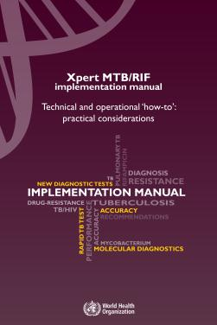
Documentos de orientação da OMS
Actualização da política
Manual de acompanhamento da implementação
que fornece:
Orientação sobre algoritmos de diagnóstico actualizados utilizando métodos complementares
Orientação para orçamento
Anexo de POPs para processamento de amostras extrapulmonares
Disponível em: http://www.who.int/tb/laboratory/mtbrifrollout

Slide 19
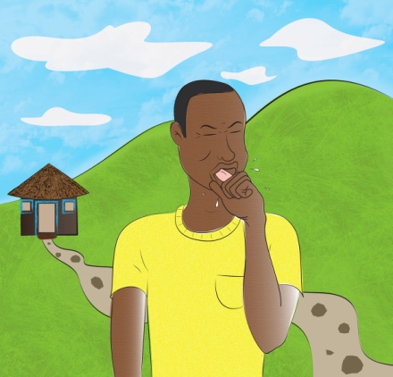
2. Algoritmos de diagnóstico de TB com Xpert MTB/RIF e interpretação de resultados

Slide 20
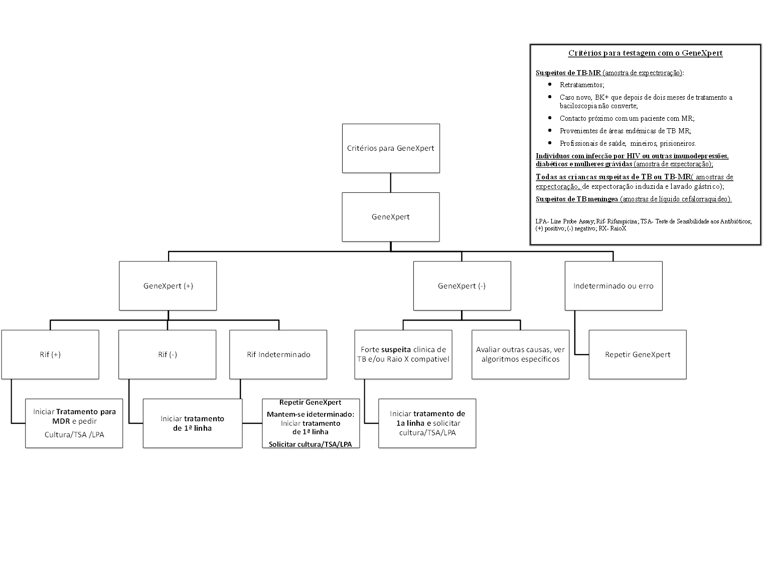
Algoritmo de diagnóstico nacional

Slide 21
Interpretação dos resultados do Xpert MTB/RIF
(1/2)
Se MTB detectada, resistência à RIF NÃO detectada: inicie ou continue o tratamento de Cat I do paciente;
Se MTB NÃO detectada: realize a avaliação de diagnóstico (clínico ou Raio-X), acompanhamento e tratamento de acordo com o algoritmo nacional;
Se o resultado do teste for erro, inválido ou sem resultado: faça a colheita de expectoração adicional para repetir o teste Xpert.

Slide 22
Interpretação dos resultados do Xpert
MTB/RIF (2/2)
Se MTB detectada, resistência à RIF detectada:
  Inicie o paciente no regime de TB-MDR;
  Envie uma amostra adicional para cultura e TSA, para determinar o perfil completo de resistência a fármacos para confirmar TB-MDR;
  Se o doente não tiver sido considerado como estando em risco de TB-MDR, pode ser realizado um teste Xpert adicional como uma confirmação, para garantir que não foram feitos erros de etiquetagem ou administrativos no manuseamento e registo da amostra e no relatório do resultado.

Slide 23

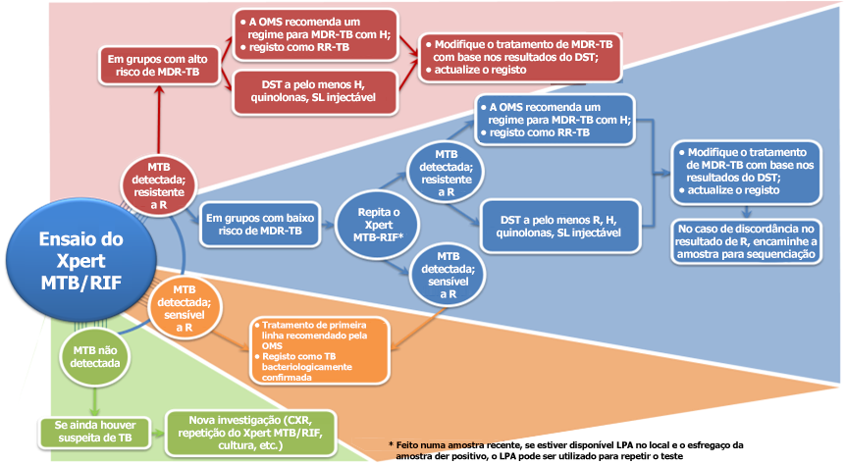
Interpretação dos resultados do Xpert MTB/RIF (cont. - 2)
Adaptar de acordo com as orientações de NTP do país

Slide 24
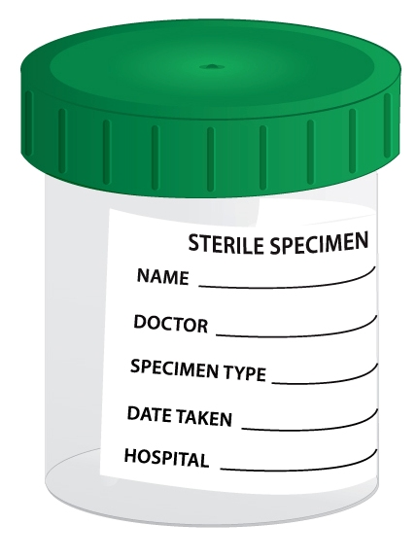
3. Colheita de expectoração

Slide 25
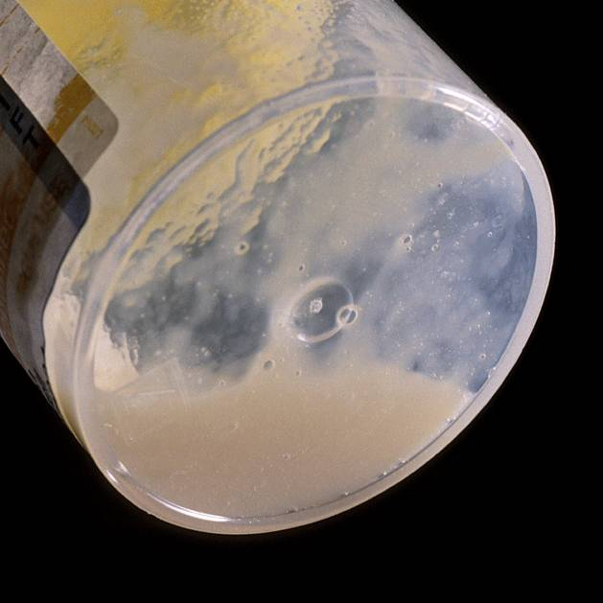
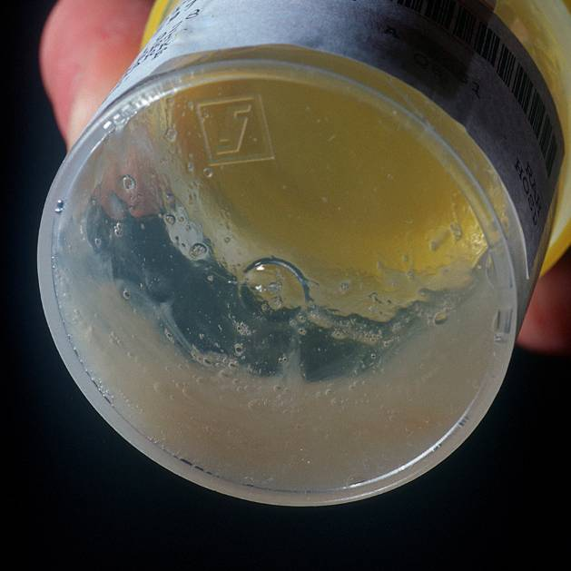
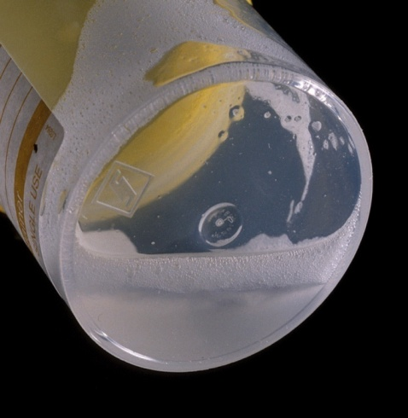
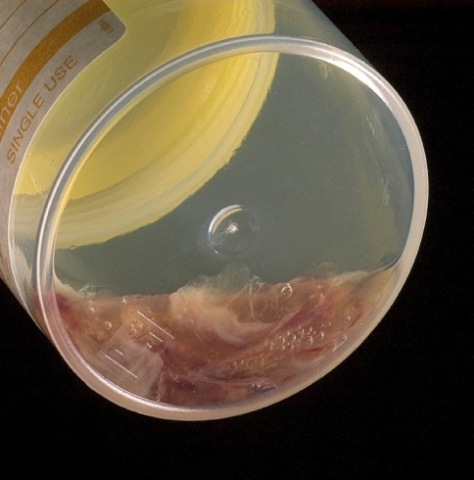
Garantir um espécime de expectoração adequado para o Xpert MTB/RIF
Qualidade ideal
Qualidade inadequada
Muco-Purulento
Mucóide
Saliva
Hemoptoica
- Utilize um escarrador adequado para a colheita da amostra (estéril, translúcido, descartável, combustível, à prova de fugas, com tampa de rosca de bocal largo).
- Certifique-se de que as informações no recipiente correspondem aos do formulário de pedido do laboratório.
- Deve ser feita a colheita de pelo menos 1 ml de expectoração para o Xpert MTB/RIF.
- A colheita de expectoração deve ser supervisionada.

Slide 26
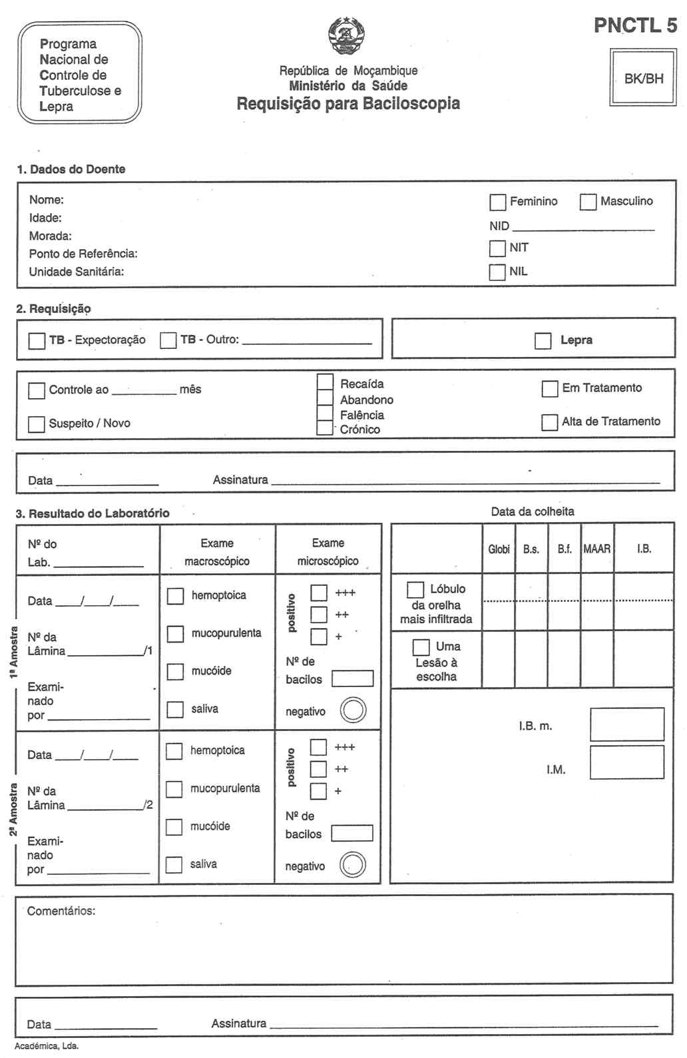
Requisição para exame de expectoração (1/2)
Requisição em uso actualmente:
espaço reservado ao médico para solicitar o teste GenXpert;
espaço utilizado pelo técnico para relatar o resultado.

Slide 27
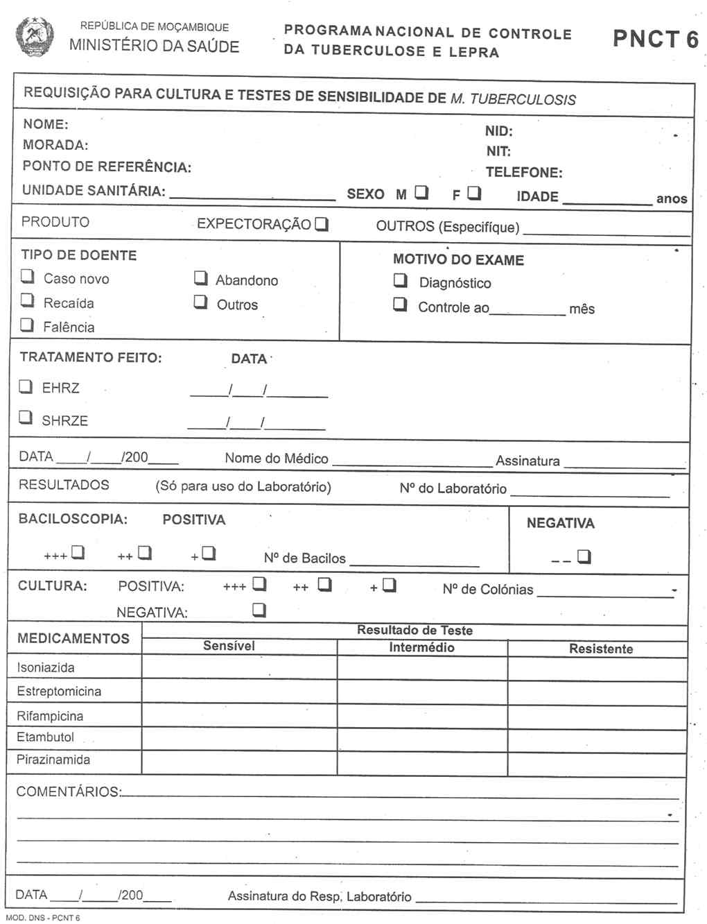
Requisição para exame de expectoração (2/2)
Requisição actualmente em uso para solicitar cultura e TSA

Slide 28
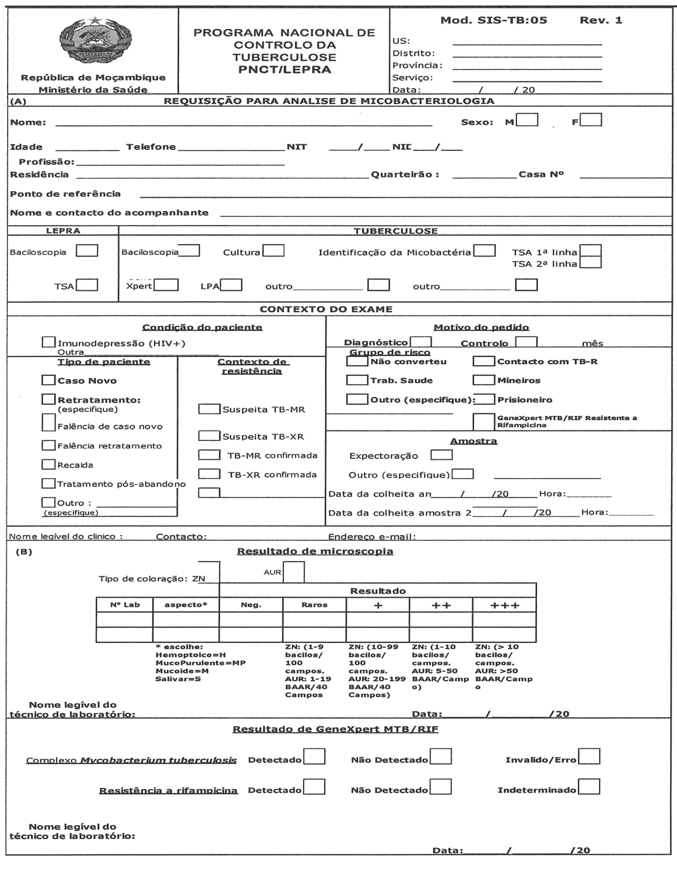
Requisição única para tuberculose
Formulário de requisição única para tuberculose a ser implementado e de próxima introdução para solicitação de testes de diagnóstico para TB:
- Frente: informações do paciente e solicitação para teste de GeneXpert e resultado;
- Verso: resultados de cultura, teste de Identificação, TSA e LPA.

Slide 29
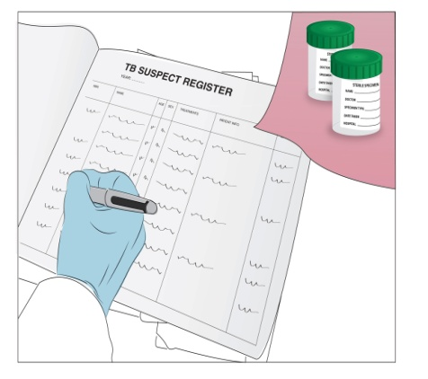
4. Como registar os resultados do Xpert MTB/RIF

Slide 30
Registo de resultados do Xpert MTB/RIF nos registos de TB
Registo de suspeita de TB
N.º | Data de registo | N.º ID do suspeito | Nome (completo) | Sexo M/F | Data de nascimento (idade) | Morada + número de telefone | Nome do estabelecimento de referência | Classificação do suspeito |  |  | Exame Xpert |  |  |  |  |  | N.º de registo de TB | Categoria de tratamento e data de início do tratamento
 |  |  |  |  |  |  |  | Suspeito MDR-TB | Suspeito VIH+ TB | Outra | Data de colheita de expecto-ração | Data de publica-ção dos resulta-dos | Resultados (seleccionar a caixa)
 |  |  |  |  |  |  |  |  |  |  |  |  | MTB neg. | MTB pos., sus. RIF | MTB pos., res. RIF | Indet./erro
Registo de tratamento de TB
Resultados da microscopia do esfregaço de expectoração e outros exames
Antes do tratamento |  | 2 ou 3 meses | 5 meses | Fim do tratamento | Resultados da cultura e do DST
Data do esfregaço/N.º lab./Resultado | Data do Xpert/N.º lab./Resultado | Data do esfregaço/N.º lab./Resultado | Data do esfregaço/N.º lab./Resultado | Data do esfregaço/N.º lab./Resultado | Data da cultura/N.º lab./Resultado | Data do DST/N.º lab./Resultado

Slide 31
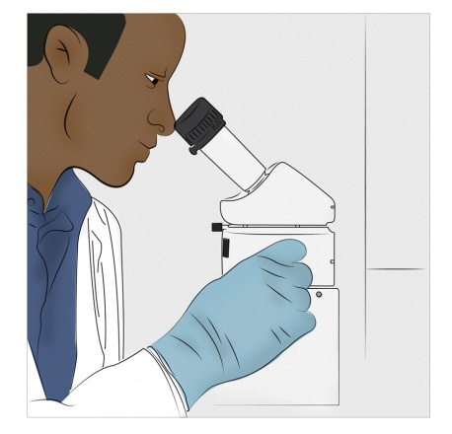
5. Teste para acompanhamento do tratamento

Slide 32
Teste para o controlo do tratamento
O Xpert MTB/RIF não pode ser utilizado para o controlo de doentes durante o tratamento:
  Continue a utilizar a baciloscopia e/ou cultura de acordo com as directrizes do seguimento de pacientes em tratamento.

Slide 33

6. Sistema de referência para amostras,
resultados e pacientes

Slide 34

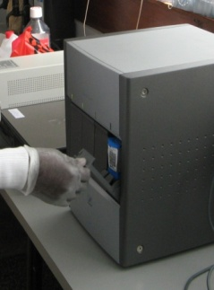
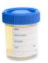




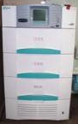

Sistema de referência
2
Laboratório Xpert MTB/RIF
Centro de saúde periférico
1
Unidade sanitaria com GeneXpert
3
4
Laboratório de cultura/DST
5
Amostra
Unidade Sanitária de Origem
Paciente
Resultado
6

Slide 35
Resumo
O Xpert MTB/RIF pode diagnosticar rápida e precisamente TB e a resistência à rifampicina, mas não pode ser utilizado para teste de controlo de pacientes em tratamento;
A colheita de expectoração de boa qualidade é fundamental para um bom diagnóstico, utilizando Xpert e outros testes de laboratório;
Faça a colheita de duas amostras de expectoração para o teste Xpert MTB/RIF (repita no caso de erro, resultado inválido ou sem resultado):
  Xpert é mais sensível que a baciloscopia;
  Respeitar as normas vigentes de biossegurança antes do envio de amostras para teste.

Slide 36
Resumo (cont.)
Relativamente aos pacientes com resistência à rifampicina detectada pelo Xpert MTB/RIF, inicie imediatamente o regime de TB-MDR e solicite a colheita de outra amostra para cultura e TSA para determinar o perfil completo de resistência.
Para o melhor aproveitamento do Xpert MTB/RIF é importante respeitar o fluxo das informações durante cada etapa do processo de acompanhamento do paciente para garantir o tratamento atempado e mais apropriado.

Slide 37
Avaliação
O Xpert MTB/RIF é tão sensível como a bacilospia para a detecção de TB e pode ser utilizado como teste de controlo?
Qual é o nível de sensibilidade do Xpert MTB/RIF em comparação ao TSA relativamente à detecção de resistência à rifampicina?
Por que é fundamental a colheita de expectoração de boa qualidade e como garante a colheita de uma amostra de expectoração adequada?
Quais são as recomendações nacionais para a detecção de TB em adultos e crianças ao utilizar o Xpert MTB/RIF?
Qual é o algoritmo de diagnóstico nacional?
Descreva o sistema de referenciamento de amostras, resultados e pacientes na sua província.

Slide 38







Agradecimentos
O Pacote de Treinamento Xpert MTB/RIF foi desenvolvido por um consórcio de parceiros do GLI, incluíndo FIND, KNCV, US CDC, USAID, TB CARE I e WHO, com financiamento da USAID.
Os módulos se baseiam em materiais originalmente desenvolvidos por FIND, KNCV e Cepheid.
A tradução desse material foi possível graças à Foundation for Innovative New Diagnostics, com o apoio financeiro do Plano de Emergência do Presidente para Auxílio a AIDS (PEPFAR) através do Centro de Controle e Prevenção de Doenças (CDC) sob os termos do Acordo Cooperativo Número U2GPS002746.

